Slide 1
Limbaje Formale și Compilatoare
Prelegere nr. 5
Tema. Algoritmul de reducere a AFN la AFD echivalent.
Automate Finite Deterministe (AFD)

Slide 2
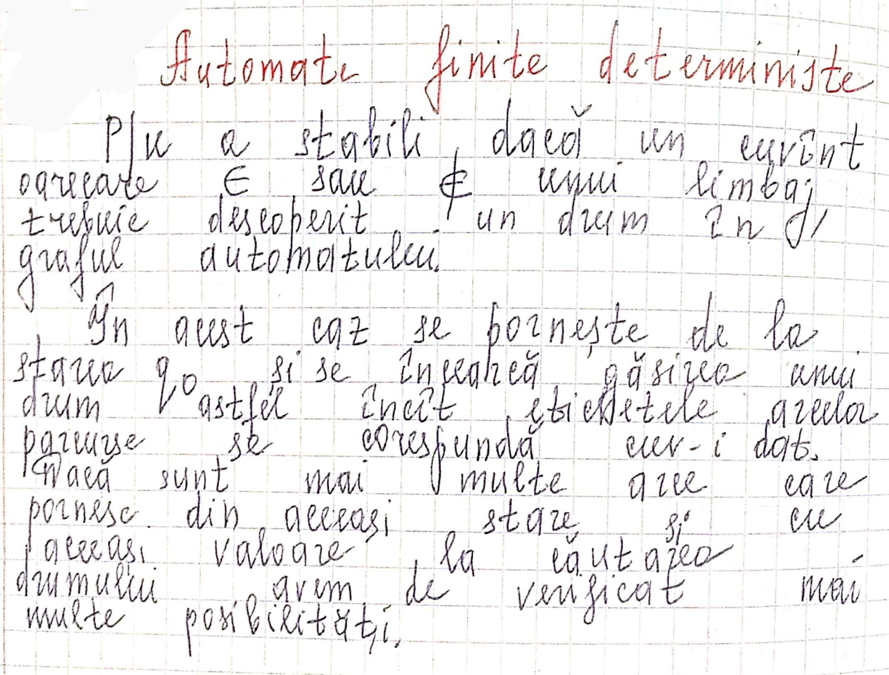
Automate Finite Deterministe(AFD) și Automate Finite Nedeterministe (AFN)

Slide 3
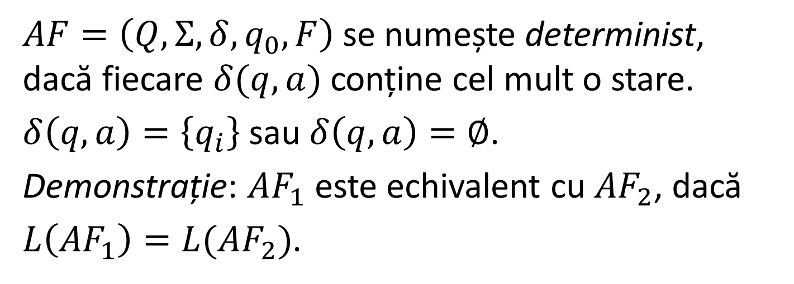
Definiție:
$AF=\left(Q,Σ, δ, q_{0}, F\right)$ se numește determinist, dacă fiecare $δ(q,a)$ conține cel mult o stare.
$δ\left(q,a\right)=\left\{q_{i}\right\}$ sau $δ\left(q,a\right)=∅$.
Demonstrație: $AF_{1}$ este echivalent cu $AF_{2}$, dacă
$L\left(AF_{1}\right)=L(AF_{2})$.

Slide 4
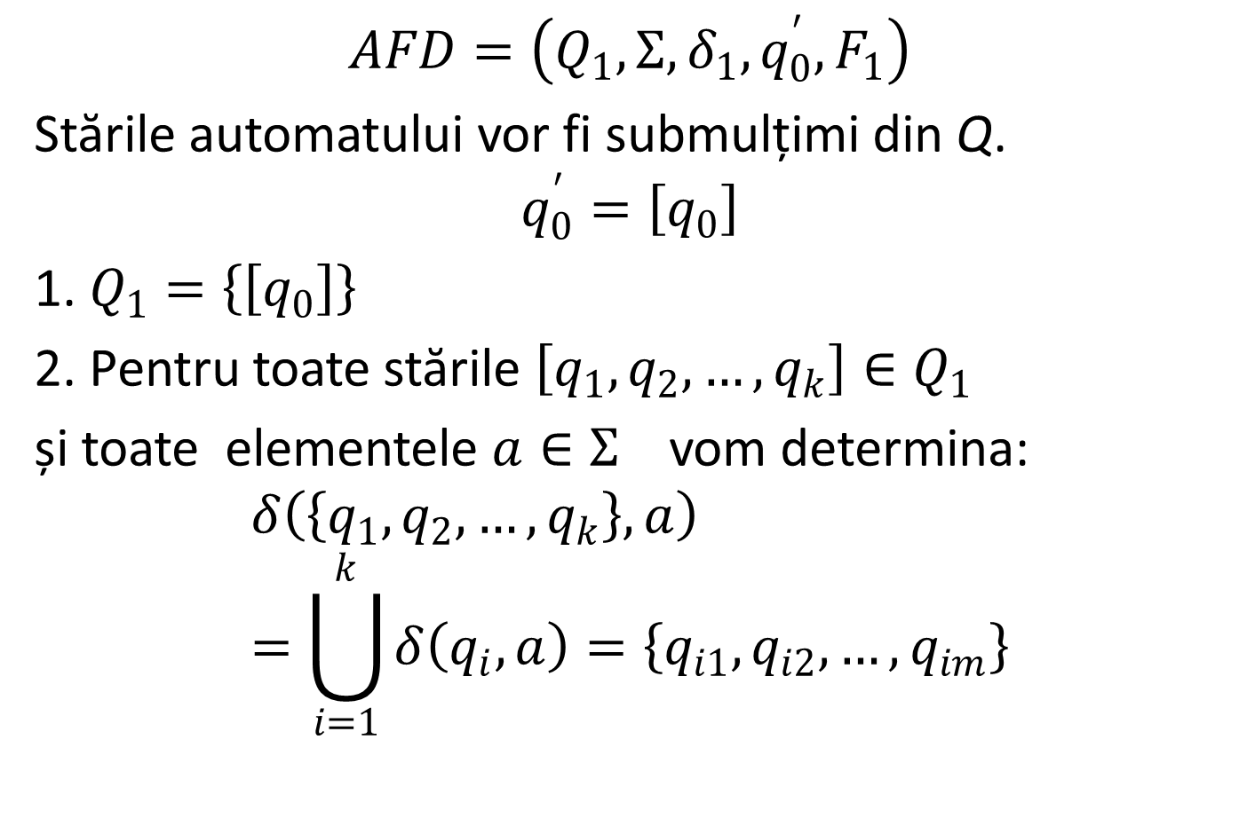
Algoritmul de construire a AFD:
$$AFD=\left(Q_{1},Σ, δ_{1},q_{0}^{′}, F_{1}\right)$$
Stările automatului vor fi submulțimi din Q.
$$q_{0}^{′}=\left[q_{0}\right]$$
1. $Q_{1}=\left\{\left[q_{0}\right]\right\}$
2. Pentru toate stările $\left[q_{1},q_{2},…,q_{k}\right]∈Q_{1}$
și toate elementele $a∈Σ$ vom determina:
$$δ\left(\left\{q_{1},q_{2},…,q_{k}\right\},a\right)=\bigcup_{i=1}^{k}{δ\left(q_{i},a\right)=\left\{q_{i1},q_{i2},…,q_{im}\right\}}$$

Slide 5
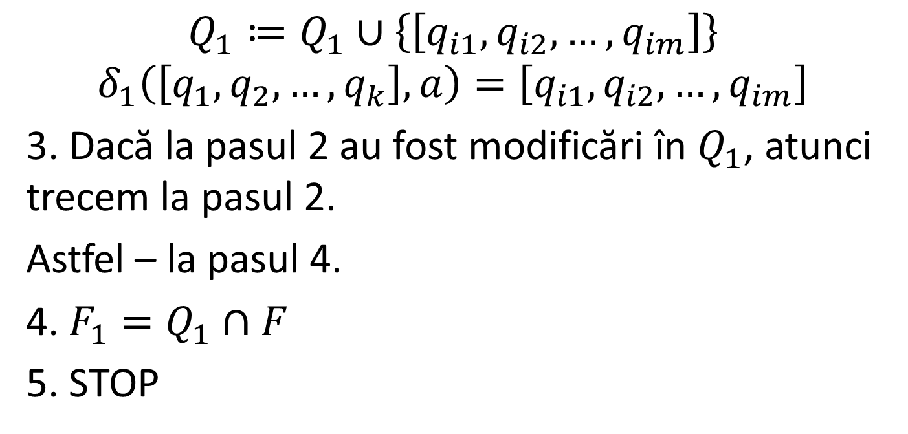
Algoritmul de construire a AFD (continuare)
$$Q_{1}≔Q_{1}∪\left\{\left[q_{i1},q_{i2},…,q_{im}\right]\right\}$$
$$δ_{1}\left(\left[q_{1},q_{2},…,q_{k}\right],a\right)=\left[q_{i1},q_{i2},…,q_{im}\right]$$
3. Dacă la pasul 2 au fost modificări în $Q_{1}$, atunci trecem la pasul 2.
Astfel – la pasul 4.
4. $F_{1}=Q_{1}∩F$
5. STOP

Slide 6
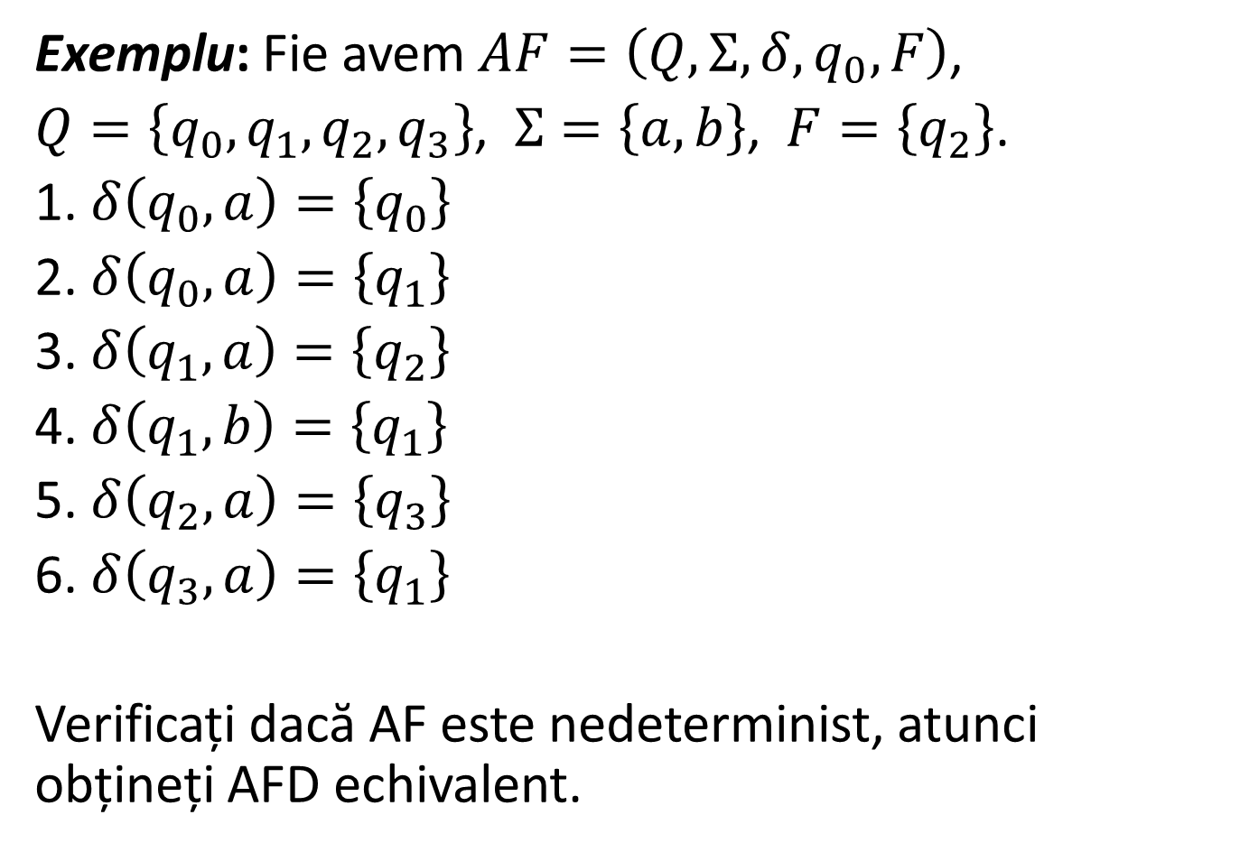
Exemplu: Fie avem $AF=\left(Q,Σ, δ, q_{0}, F\right)$,
$Q=\left\{q_{0},q_{1},q_{2},q_{3}\right\}$, $Σ=\left\{a,b\right\}$, $F=\left\{q_{2}\right\}$.
1. $δ\left(q_{0},a\right)=\left\{q_{0}\right\}$
2. $δ\left(q_{0},a\right)=\left\{q_{1}\right\}$
3. $δ\left(q_{1},a\right)=\left\{q_{2}\right\}$
4. $δ\left(q_{1},b\right)=\left\{q_{1}\right\}$
5. $δ\left(q_{2},a\right)=\left\{q_{3}\right\}$
6. $δ\left(q_{3},a\right)=\left\{q_{1}\right\}$
Verificați dacă AF este nedeterminist, atunci obțineți AFD echivalent.

Slide 7
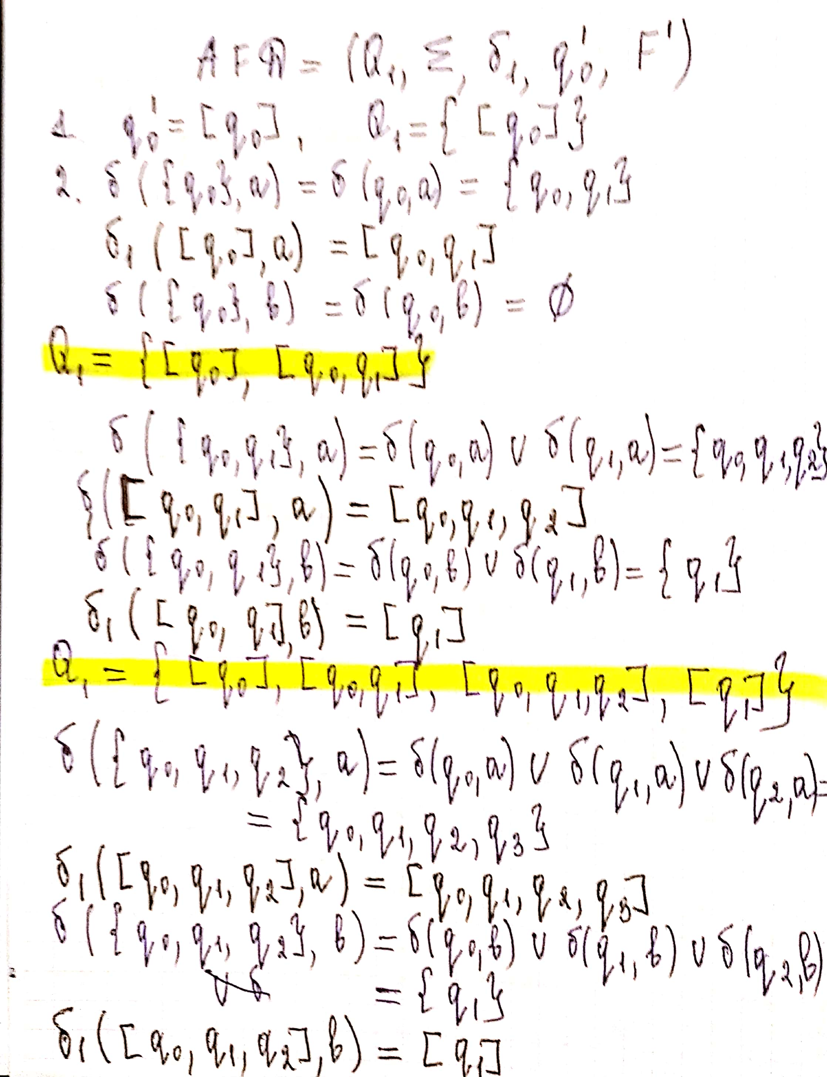
AF dat este nedeterminist, deoarece $δ\left(q_{0},a\right)=\left\{q_{0},q_{1}\right\}$

Slide 8
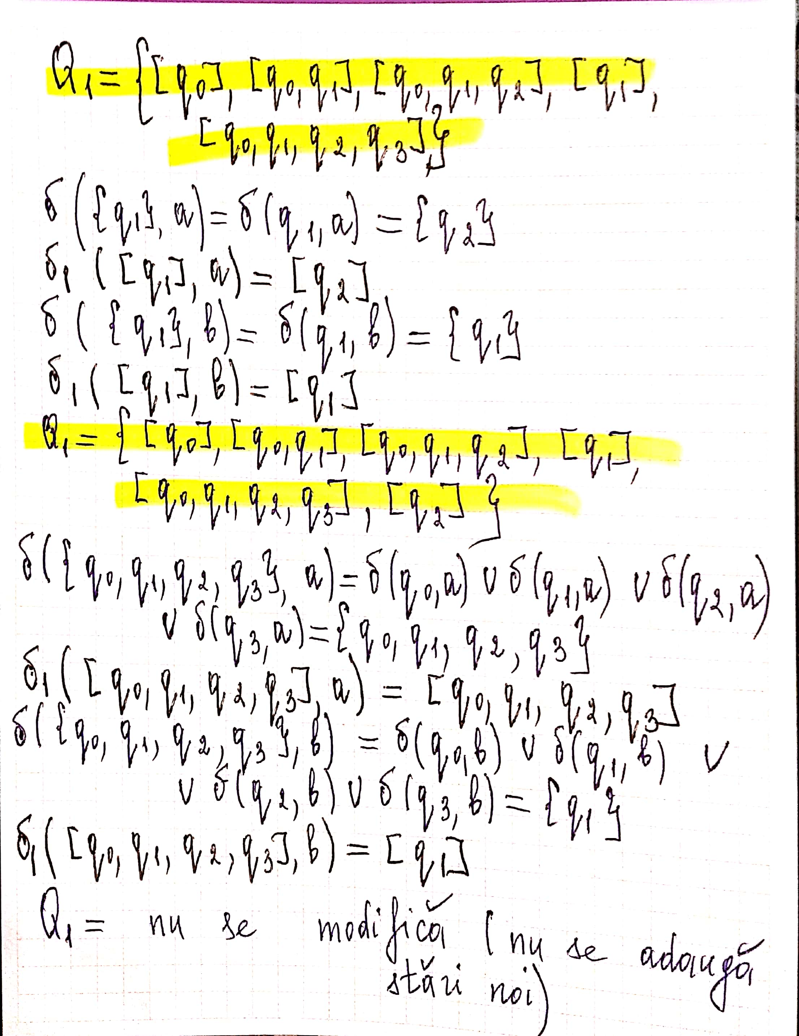

Slide 9
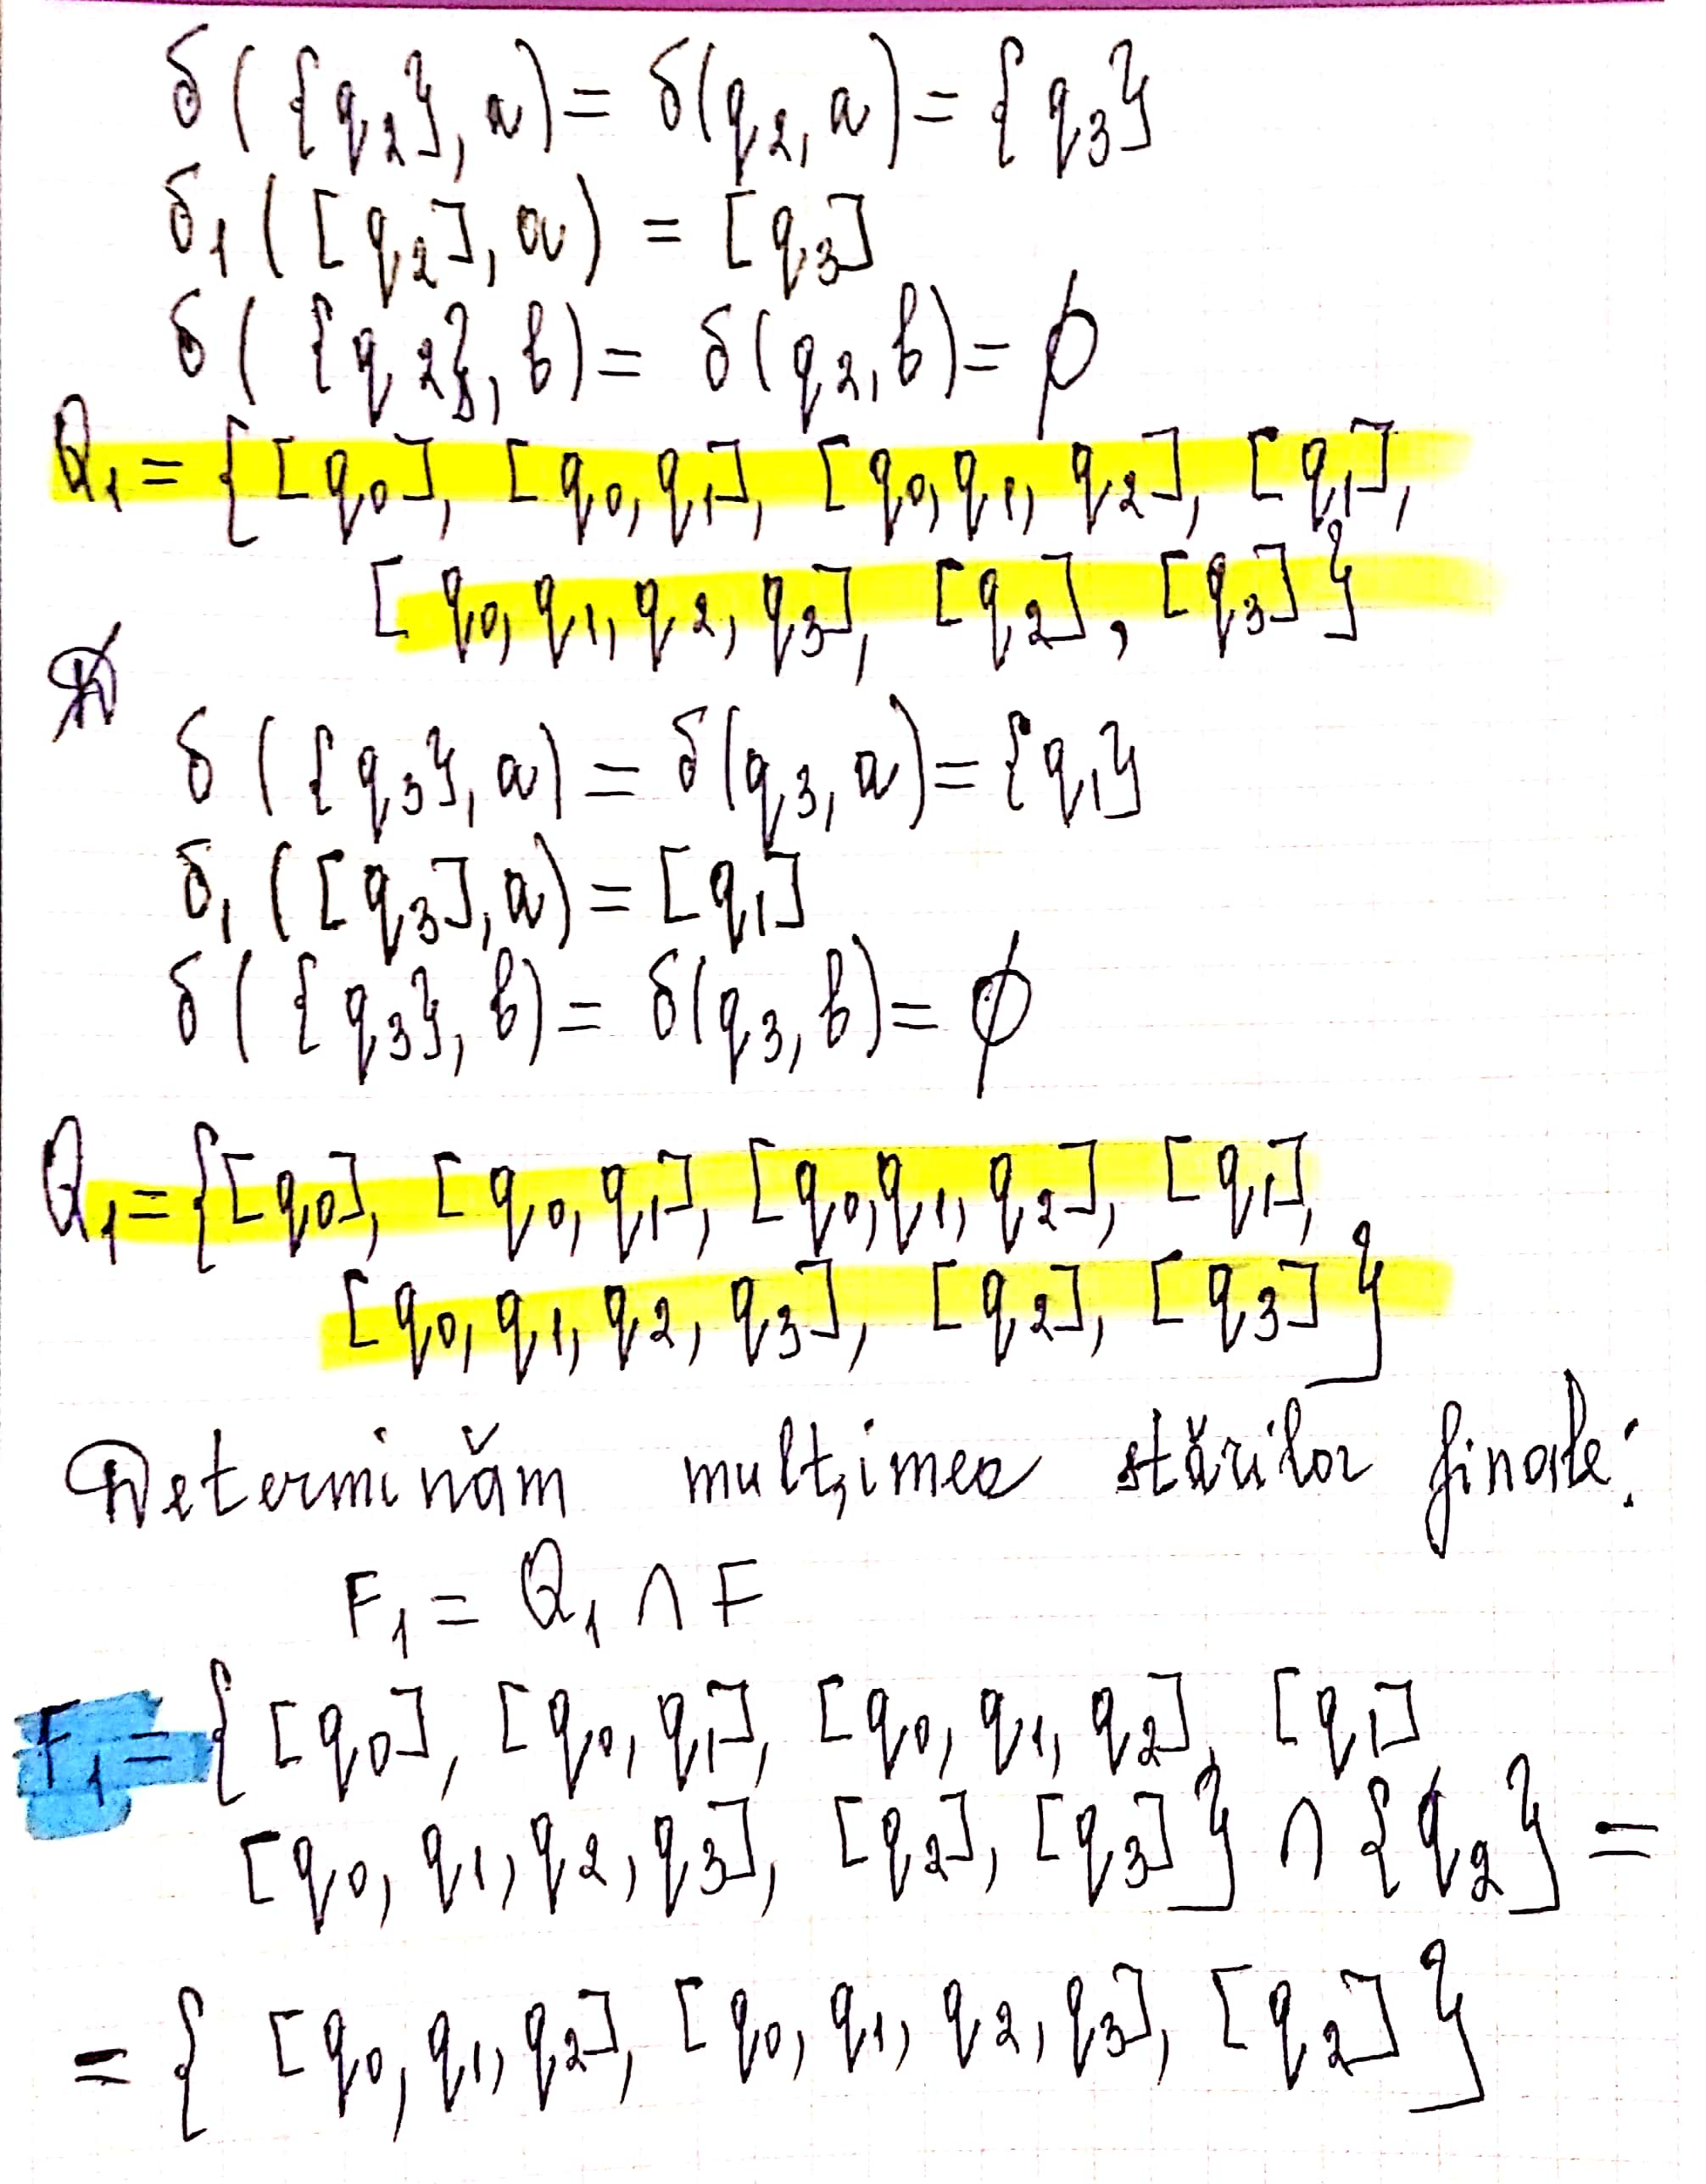

Slide 10
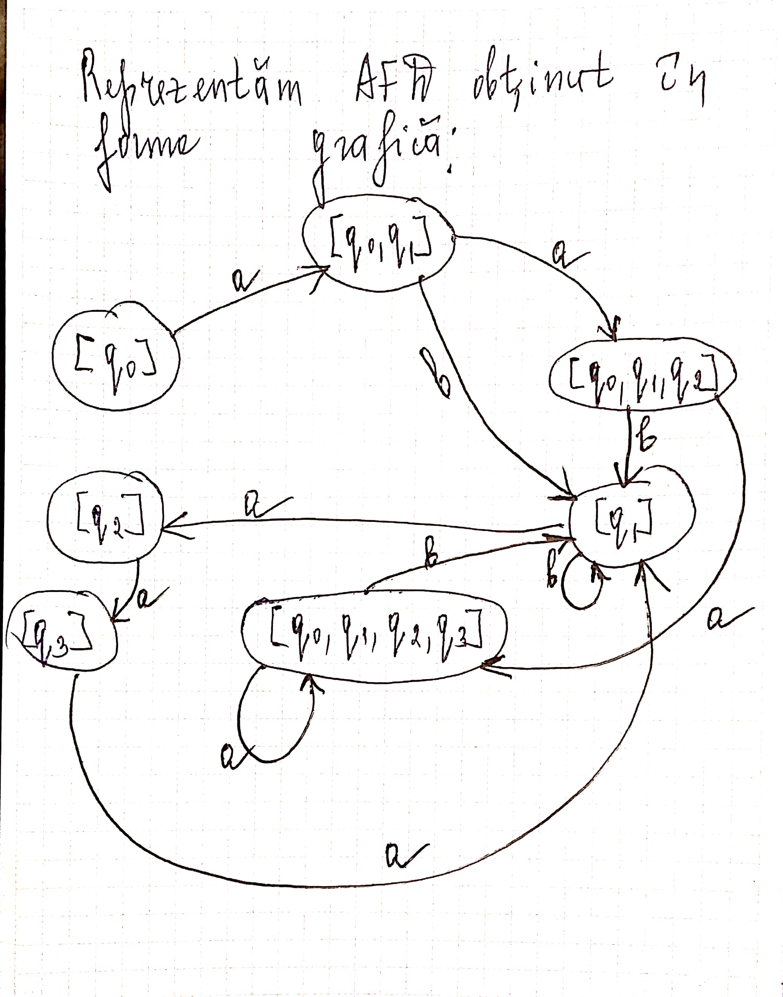

Slide 11
Exemplu (de sine stătător): Fie avem un AF. Verificați dacă AF este nedeterminist, atunci obțineți AFD echivalent
AF=(Q, ∑, δ, q₀, F),
Q = { q₀, q₁, q₂, q₃ },
∑ = { a, b }, F = { q₃}.
δ (q₀, a ) = {q₀}
δ (q₀, a ) = {q₁}
δ (q₁, a ) = {q₁}
δ (q₁, b ) ={q₂}
δ (q₂, b ) = {q₃ }
δ (q₃, b ) = {q₃}

